Slide 1
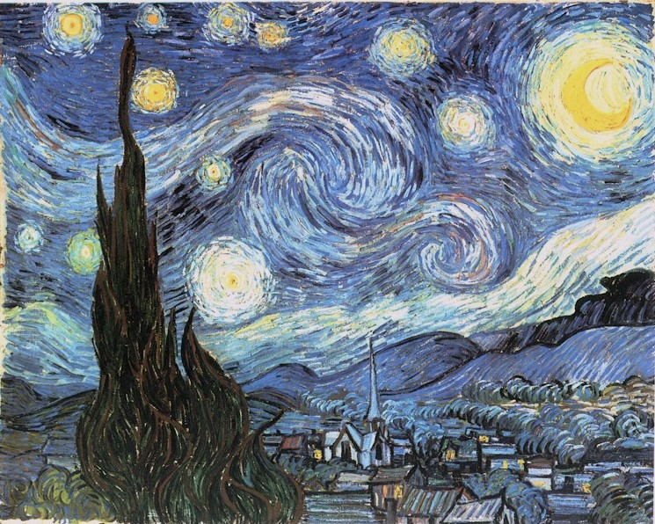
Post impresionismo
El postimpresionismo es un movimiento artístico que se desarrolló en el siglo XVII durante la década de 1890 en Francia. Se caracteriza por un enfoque subjetivo de la pintura, ya que los artistas buscaban evocar emociones a través de su obra, dejando a un lado el realismo.

Slide 2
Características
A continuación, se presentará algunas características del post impresionismo:
Simbolismo Emocional
Los postimpresionistas creían que una obra de arte no debería de girar alrededor de un estilo, proceso o enfoque estético en particular.
Los postimpresionistas deliberadamente adoptaron una paleta de color artificial para representar su percepción emocional del mundo que los rodeaba
Colores llamativos
Pinceladas distintas
La mayoría de las pinturas postimpresionistas presentan pinceladas gruesas y perceptibles.

Slide 3
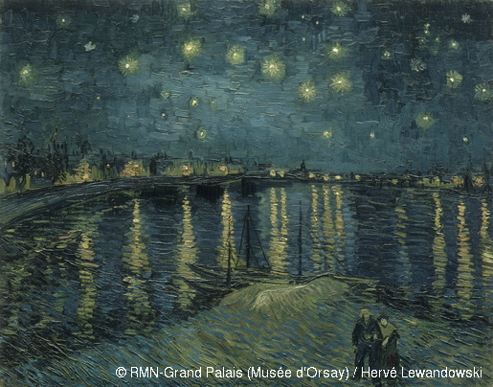
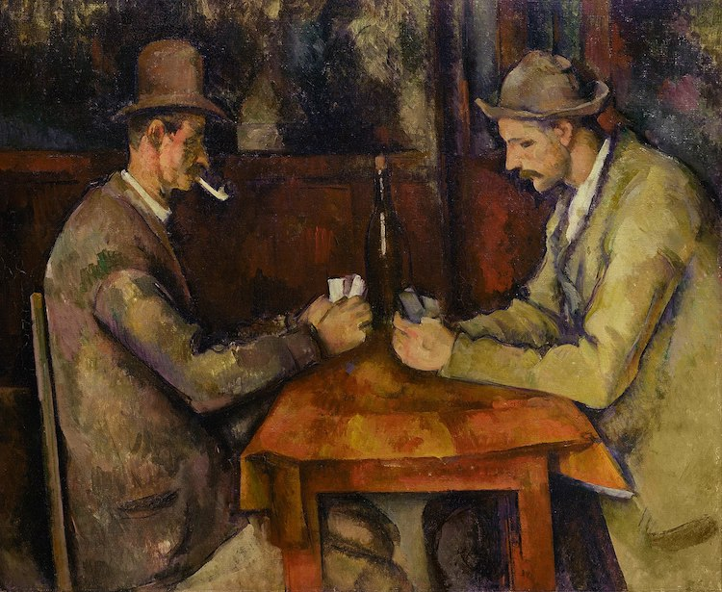
Vincent Van Gogh
Paul Cézanne
Las pinceladas puntillistas y líneas ondulantes de sus cuadros son consideradas sublimes por los expertos
Produjo una serie de cinco pinturas llamadas Los jugadores de cartas. Aunque estos trabajos se centran en temas similares, difieren ligeramente en el número de figuras.

Slide 4
Expresionismo
El expresionismo se define como un movimiento de vanguardia caracterizado por la representación subjetiva, distorsionada y deformada de la realidad, reaccionando de manera contraria a los principios de objetividad del impresionismo
Además, este movimiento también se caracteriza por:
La luz y la perspectiva quedan en segundo plano, alteradas de manera intencional.
La improvisación de las pinturas. Los artistas expresionistas no realizaban ningún trabajo previo a su obra final.
Una preponderancia de la figura humana y, sobre todo, un gran interés por los desnudos femeninos como representación del alma. Igualmente, la superposición de los paisajes urbanos, la naturaleza y el mundo onírico refuerzan el significado emocional.

Slide 5
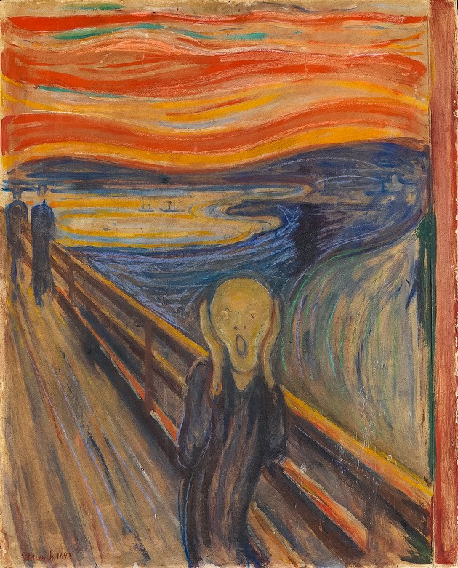
Edwar Munch
Considerado el precursor del expresionismo de Munch, marcado por su soledad, depresión y alcoholismo, contrastó notablemente con las pinturas impresionistas de la época.
Su pintura “El grito”, robada y recuperada en 2 ocasiones, es su obra maestra y el cuadro expresionista por excelencia.

Slide 6
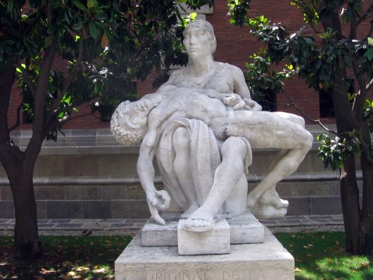
Escultura y Arquitectura en el siglo XIX
El Romanticismo y el Realismo afectaron menos a la escultura y la arquitectura del siglo. En el caso de la arquitectura fueron las nuevas técnicas y materiales, ligados a la industrialización, lo que acabó renovando los estilos.

Slide 7
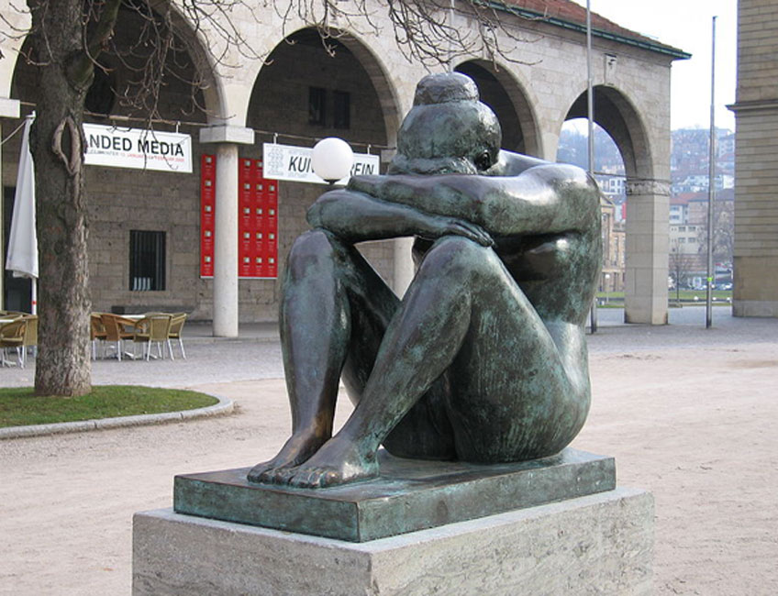
Escultura y Arquitectura en el siglo XX
El arte del siglo XX se caracteriza por tener en el contexto histórico una época de guerras mundiales y civiles en los diferentes países, con esto influiría en la forma de entender el arte y en las diferentes corrientes artísticas de este período.

